Slide 1
Tecnologias de la Informacion y de la Comunicacion
Introducción al Software de los Sistemas de Computación.
Ing. María Aparicio

Slide 2
Introducción al software de los sistemas de computación
Archivos
Desventajas en el uso de archivos
Actualización de la Información: La actualización puede resultar costosa cuando se tiene información total o parcialmente duplicada en archivos diferentes. Esto conduce a inconsistencia de datos
Redundancia: Consiste en tener datos que no aportan información, porque pueden ser deducidos de otros.
Rigidez en la búsqueda: No siempre el modo de acceso que tiene el archivo es el más eficiente, no pudiendo cambiarse.
Dependencia con los programas: Cualquier cambio en la estructura del archivo implica una modificación de los programas que lo tratan.
Confidencialidad y seguridad: La confidencialidad consiste en evitar el acceso a determinados usuarios. La seguridad consiste en que los datos no puedan ser modificados por usuarios no autorizados. Ambas cosas deben hacerse por programa.
Tecnologías de la información y de la comunicación
Ciclo Lectivo2013

Slide 3
BASE DE DATOS

Slide 4
Introducción al software de los sistemas de computación
Base de Datos
Las bases de datos surgen como una alternativa válida a los sistemas de archivos, que facilita la manipulación de grandes cantidad de información, para hacerla segura y accesible a una variedad de usuarios para una variedad de propósitos.
Una base de datos es un sistema formado por un conjunto de datos organizados de tal manera que se controla el almacenamiento de datos redundantes, los datos resultan independientes de los programas que los usan y se pueden acceder a ellos de diversas formas.
Tecnologías de la información y de la comunicación
Ciclo Lectivo2013

Slide 5
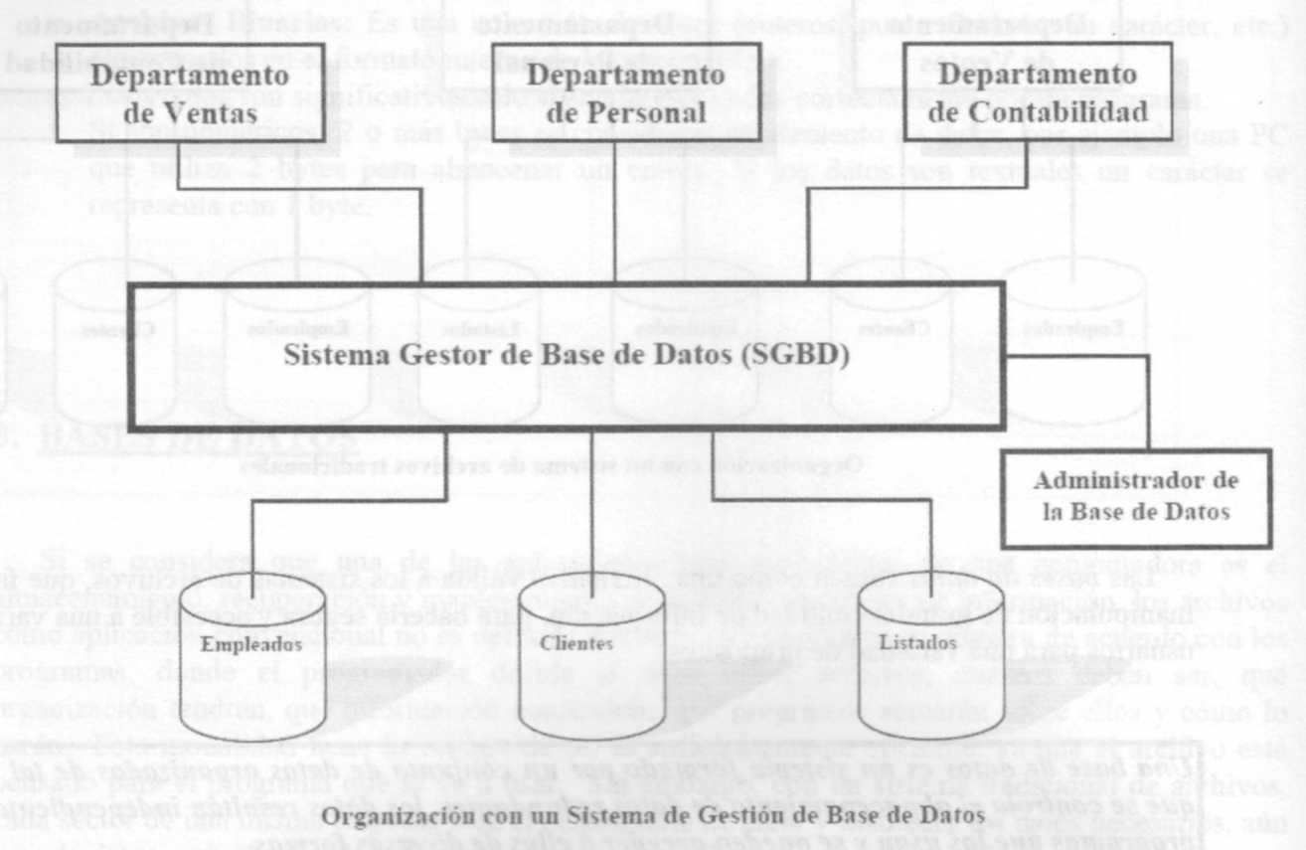
Introducción al software de los sistemas de computación
Base de Datos
Tecnologías de la información y de la comunicación
Ciclo Lectivo2013

Slide 6
Introducción al software de los sistemas de computación
Base de Datos
Los requisitos de una buena base de datos son:
Varios usuarios accediendo a la base de datos y cada uno accederá a determinada información.
Se controlará el acceso de los usuarios asegurando confiabilidad y seguridad.
Los datos se almacenan sin redundancia, excepto en casos especiales (redundancia aceptable).
Se accede de distintas maneras, flexibilizando las búsquedas.
Deben existir mecanismos concretos de recuperación de información en caso de fallos.
Se puede cambiar el soporte físico sin repercusión en los programas que usan la base.
Se puede modificar los contenidos, las relaciones o agregar nuevos datos sin afectar los programas que usan la base de datos.
Existe una interfaz de la base de datos que permite usarla de forma cómoda y sencilla.
Tecnologías de la información y de la comunicación
Ciclo Lectivo2013

Slide 7
Introducción al software de los sistemas de computación
Conceptos Basicos de las Base de Datos
Entidad:
Una entidad es un objeto real o abstracto con características particulares, capaces de hacerse distinguir de otros objetos, y del cual se almacena información en la base de datos. Una entidad toma como significado a conceptos u objetos que tienen una importancia en el sistema u organización.
Si tomamos el ejemplo de una base de datos que guarde la información de la Facultad de Ingeniería de la UNJu, acerca de los alumnos, los docentes, las materias y las aulas donde se dictan, se tomaría como entidades ALUMNO, PROFESOR, MATERIA y AULA.
Atributos:
Un atributo es una unidad básica e indivisible de información acerca de una entidad que sirve para identificarla o describirla.
Si continuamos con el ejemplo anterior, atributos de la entidad ALUMNO son: DNI, Apellido y nombre, fecha de nacimiento, domicilio, carrera que cursa (Informática, Industrial, etc.), teléfono, código de materia que cursa, etc.
Tecnologías de la información y de la comunicación
Ciclo Lectivo2013

Slide 8
Introducción al software de los sistemas de computación
Conceptos Basicos de las Base de Datos
Registros:
En una base de datos, la información de cada entidad se almacena en registros, y cada atributo, en campos de dicho registro. Existen distintos tipos de registros dentro de la misma base, ya que cada entidad necesitará una estructura distinta. Entonces habrá tantos tipos de registros como entidades haya.
Siguiendo con el ejemplo anterior, la estructura del registro de la entidad ALUMNO va a ser muy distinta del registro de la entidad MATERIA. ya que ambas entidades tienen distintos atributos.
Relaciones
Las entidades por sí solas no describen la realidad de un sistema de información. Además de identificar objetos, hay que establecer las asociaciones existentes entre ellos. Esto es una relación: la existencia de algo común entre entidades.
Siguiendo con el ejemplo, existe la relación entre las entidades ALUMNO-PROFESOR (dictado de clases), PROFESOR–MATERIA (dictado de la misma), MATERIA–AULA (Correspondencia en un determinado día y horario).
Tecnologías de la información y de la comunicación
Ciclo Lectivo2013

Slide 9
Introducción al software de los sistemas de computación
Conceptos Basicos de las Base de Datos
Superclave, clave candidato, clave principal o primaria y clave foránea o ajena:
Se llama superclave de una entidad a un atributo o conjunto de atributos que permite identificar de forma única a un registro de una entidad.
Si de una superclave no se puede obtener ningún subconiunto que a su vez sea superclave. se dice que dicha superclave es clave candidata.
De todas las claves candidatas existentes, el diseñador de la base de datos, escogerá una que individualizará de forma inequívoca a cada registro de la entidad. Esta clave se denomina clave principal o primaria.
Cuando existe una referencia entre dos entidades, esto es cuando mi campo o conjunto de campos de una de las entidades es la clave de otra. se las llama clave foránea o ajena. Esta clave foránea permite localizar una entidad a partir de otra.
Tecnologías de la información y de la comunicación
Ciclo Lectivo2013

Slide 10
Introducción al software de los sistemas de computación
Conceptos Basicos de las Base de Datos
Ejemplos de superclaves (en la entidad Alumno)
DNI
Apellido y nombre
DNI + Apellido y nombre
DNI + Apellido y nombre + fecha de nacimiento …
Las claves candidatas serían todas aquellas que no permitan encontrar un subconiunto que pueda ser a su vez superclave:
DNI
Apellido y nombre
Entre estas claves candidatos, se debe escoger DNI, ya que podría haber dos alumnos con el mismo apellido y nombre. Entonces DNI es la clave primaria o principal.
La entidad ALUMNO tiene un atributo código de materia que cursa. En la entidad MATERIA el código de la materia es la clave primaria o principal. Por lo tanto, en la entidad ALUMNO el atributo código de materia que cursa es una clave foránea, ya que relaciona a esta entidad con la entidad MATERIA.
Tecnologías de la información y de la comunicación
Ciclo Lectivo2013

Slide 11
Introducción al software de los sistemas de computación
Conceptos Basicos de las Base de Datos
Grado:
El grado de una relación representa la participación en la relación de cada una de las entidades afectadas. El grado siempre se evalúa de a dos entidades. Existen tres tipos posibles.
1:1 (una a una): a cada registro de una entidad le corresponde no mas de un registro de la otra y viceversa. Es biunívoca.
1:N (una a muchas): a cada registro de la primera entidad le pueden corresponder varios registros de la segunda, y a cada registro de la segunda le corresponde no mas de uno de la primera.
Tecnologías de la información y de la comunicación
Ciclo Lectivo2013

Slide 12
Introducción al software de los sistemas de computación
Conceptos Basicos de las Base de Datos
N:N (muchas a muchas): a cada registro de la primera entidad le pueden corresponder varios registros de la segunda y viceversa.
Cardinalidad
La cardinalidad de una base de datos es el número de entidades que se relacionan entre si en la base de datos.
En el ejemplo de la base de datos de la FI - UNJu la cardinalidad es tres, ya que la entidad PROFESOR se relaciona con ALUMNO (el profesor dicta clase a alumnos), con MATERIA (el profesor dicta una materia) y con AULA (el profesor dicta clase en un aula).
Tecnologías de la información y de la comunicación
Ciclo Lectivo2013

Slide 13
Introducción al software de los sistemas de computación
Tipos de Base de Datos
Bases de datos jerárquicas
En este tipo de base de datos sólo se pueden crear estructuras jerárquicas (estructuras en árbol). Están formadas por una colección de registros unidos a través de relaciones que pueden ser de uno a uno o de uno a muchos, aunque no se pueden definir relaciones de muchos a muchos. Las relaciones se implementan físicamente utilizando punteros.
Las bases de datos jerárquicas son especialmente útiles en el caso de aplicaciones que manejan un gran volumen de información y datos muy compartidos, permitiendo crear estructuras estables y de gran rendimiento.
Bases de datos en red
Estas bases son muy parecidas a las jerárquicas. Se permite cualquier tipo de relaciones, pero se distingue entre las de red simple (no permiten relaciones de muchos a muchos u es la más común) y las de red complejas. Cualquier sistema puede ser representado en este tipo de base de datos.
Tecnologías de la información y de la comunicación
Ciclo Lectivo2013

Slide 14
Introducción al software de los sistemas de computación
Tipos de Base de Datos
Bases de datos Relaciónales
Una base de datos relaciona! está formada por tablas. Una tabla es una estructura bidimensional formada por una sucesión de registros. Si se imponen ciertas restricciones, se las puede tratar como relaciones matemáticas (de allí el nombre relacionales).
Una tabla es como el usuario ve sus datos. Se divide horizontalmente en filas y verticalmente en columnas. Una fila representa un registro (comúnmente llamado tupla), los cuales contienen toda la información necesaria sobre la entidad de la tabla. Cada columna contiene información referente a un único campo o atributo.
Se define como clave a un atributo o conjunto de atributos que identifican a luía tupia de forma univoca y sin redundancia.
El modelo relacional es uno de los más utilizados en el diseño y gestión de base de datos
Ejemplos comerciales de este tipo de base de datos es Oracle. MySQL. SQLServer. Access, etc.
Tecnologías de la información y de la comunicación
Ciclo Lectivo2013

Slide 15
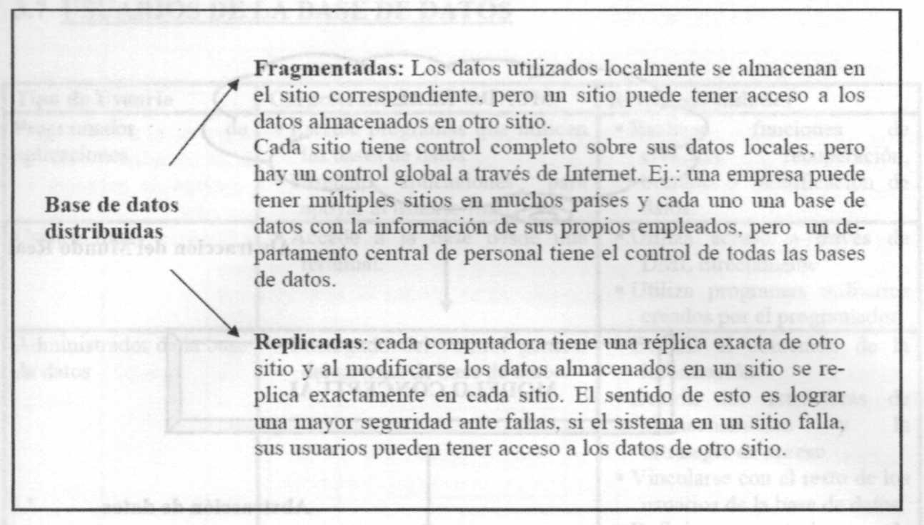
Introducción al software de los sistemas de computación
Tipos de Base de Datos
Bases de Datos Distribuidas
Está basado en el modelo relacional. Los datos se almacenan en varias computadoras (llamadas también sitios) conectadas a través de Internet (o una red privada de área amplia). Éstos pueden estar fragmentados y cada fragmento almacenado en un sitio o duplicadas en cada sitio:
Tecnologías de la información y de la comunicación
Ciclo Lectivo2013

Slide 16
Introducción al software de los sistemas de computación
Tipos de Base de Datos
Bases datos Orientadas a objetos
Las bases de datos relacionales tienen como unidad de dato mas pequeña la intersección de una tupla y un atributo, sobre esto basan la vista específica de sus datos pero actualmente diversas aplicaciones necesitan realizar búsquedas viendo los datos como una estructura, por ejemplo un registro compuesto de campos. Las bases de datos orientadas a objetos permiten que las aplicaciones accedan a los datos estructurados tratando de mantener las ventajas del modelo relacional.
En una base de datos orientada a objetos se definen los objetos y sus relaciones, donde cada objeto puede tener atributos que pueden expresarse como campos.
Por ejemplo, en una organización, se puede definir tipos de objetos tales como empleados, secciones, clientes. La clase empleados puede definir los atributos de un objeto empleado (apellido y nombre. D.N.I., salario, etc.) y como se puede tener acceso a los mismos. El objeto departamento puede definir los atributos del departamento y como puede accederse a ellos. Asimismo, la base de datos puede crear una relación entre un objeto empleado y un objeto departamento (un empleado trabaja en un departamento).
Tecnologías de la información y de la comunicación
Ciclo Lectivo2013

Slide 17
Introducción al software de los sistemas de computación
Sistemas Operativos
Software de aplicación
Sistema Operativo
Usuario
Hardware
Un Sistema Operativo es un conjunto de programas que controlan el funcionamiento del hardware ocultando sus detalles al usuario, permitiéndole así trabajar con el computador de una manera más fácil y segura.
Tecnologías de la información y de la comunicación

Slide 18
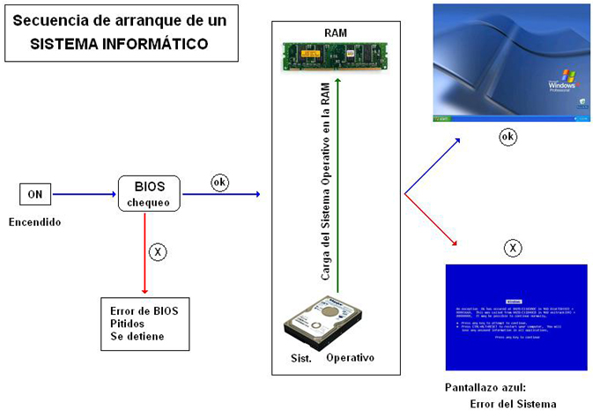
Introducción al software de los sistemas de computación
Sistemas Operativos
El ordenador moderno típico arranca en aproximadamente un minuto (del cual, 15 segundos son empleados por los cargadores de arranque preliminares, y el resto por el cargador del sistema operativo), mientras que los grandes servidores pueden necesitar varios minutos para arrancar y comenzar todos los servicios; para asegurar una alta disponibilidad, ofrecen unos servicios antes que otros.
Tecnologías de la información y de la comunicación

Slide 19
Introducción al software de los sistemas de computación
Caracteristicas deseables de un Sistema Operativo
Eficiencia: Debe realizar sus funciones de una manera rápida.
Facilidad de Mantenimiento: Debe permitir ser actualizado en forma sencilla, para lo cual debe estar bien estructurado y legible.
Tamaño pequeño: Un SO pequeño ocupa menos espacio en memoria, minimizando errores.
Fiabilidad: Debe ser fiable, un fallo en el puede ocasionar la inutilización del computador.
Conveniencia. Un Sistema Operativo hace más conveniente el uso de una computadora.
Encargado de administrar el hardware. El Sistema Operativo se encarga de manejar de una mejor manera los recursos de la computadora en cuanto a hardware se refiere, esto es, asignar a cada proceso una parte del procesador para poder compartir los recursos.
Tecnologías de la información y de la comunicación

Slide 20
Introducción al software de los sistemas de computación
Caracteristicas deseables de un Sistema Operativo
Relacionar dispositivos (gestionar a través del kernel). El Sistema Operativo se debe encargar de comunicar a los dispositivos periféricos, cuando el usuario así lo requiera.
Organizar datos para acceso rápido y seguro.
Manejar las comunicaciones en red. El Sistema Operativo permite al usuario manejar con alta facilidad todo lo referente a la instalación y uso de las redes de computadoras.
Facilitar las entradas y salidas. Un Sistema Operativo debe facilitar el acceso y manejo de los dispositivos de Entrada/Salida de la computadora.
Tecnologías de la información y de la comunicación

Slide 21
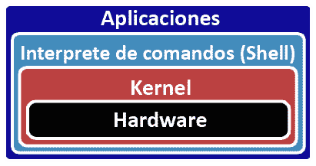
Introducción al software de los sistemas de computación
Modulos del Sistema Operativo
Las funciones principales del SO son controladas por el núcleo, pero la interfaz de usuario es controlada y establecida por el entorno (shell) o intérprete de órdenes.
Programa independiente del sistema operativo que acepta solicitudes de los usuarios (procesos) y las interpreta para el resto del SO.
Muchas shells diferentes pueden usar el Kernel de un mismo SO.
Tecnologías de la información y de la comunicación

Slide 22
Introducción al software de los sistemas de computación
Administracion del hardware
Programa: conjunto de instrucciones, escritas por un programador y almacenadas en memoria masiva.
Proceso: es un programa en ejecución, que se ha iniciado pero no se ha terminado. Puede estar en uno de los siguientes estados durante su existencia:
Estado ejecutable: el proceso reside en memoria principal y está preparado para continuar su ejecución.
Estado de ejecución: está siendo atendido por el procesador.
Estado bloqueado: tiene operaciones de E/S pendientes o en espera de algún recurso que no está disponible.
Los programas, durante su ejecución, necesitan utilizar determinados recursos de hardware, como ser la memoria, monitor, unidades de disco, etc.
El SO realiza la gestión y administración de los mismos.
Tecnologías de la información y de la comunicación

Slide 23
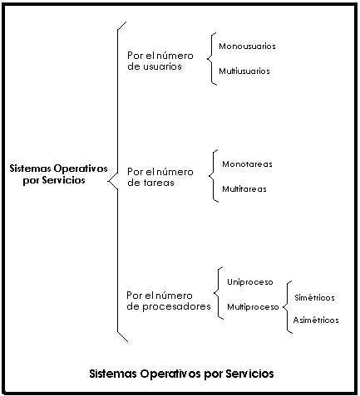
Introducción al software de los sistemas de computación
Tipos de Sistemas Operativos
Tecnologías de la información y de la comunicación

Slide 24
Introducción al software de los sistemas de computación
Tipos de Sistemas Operativos
Monotarea o Serie: En los primeros sistemas operativos, si no finalizaba la ejecución de un programa no empezaba a ejecutarse otro. El rendimiento alcanzado con estos SO era muy bajo, debido a la existencia de tiempos en los cuales el procesador no realizaba ningún trabajo útil (por ejemplo, mientras se realizaban E/S).
Multitarea o Multiprogramados: Son capaces de ejecutar más de un programa al mismo tiempo. Son los más usados en la actualidad.
Dependiendo como gestiona el procesador podemos clasificarlos en:
Cooperativa. Existe una cooperación entre el SO y los programas de aplicación.
Con asignación de prioridades. El SO mantiene una lista con los procesos que intervienen en cada momento, con sus prioridades.
Tecnologías de la información y de la comunicación

Slide 25
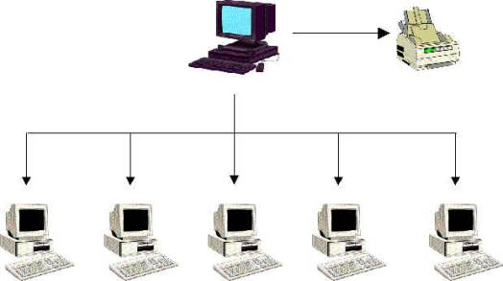
Introducción al software de los sistemas de computación
Tipos de Sistemas Operativos
Monousuario: Simples, permiten la conexión de un único usuario en un instante dado, por lo cual no necesitan realizar la gestión y control de varios usuarios. Pueden ser monotarea o multitarea.
Multiusuario: Más de un usuario accede al computador al mismo tiempo. El SO debe ser también multitarea y establecer mecanismos de identificación, autentificación y control de los distintos usuarios. Además cada usuario puede ejecutar varios programas simultáneamente.
Tecnologías de la información y de la comunicación

Slide 26
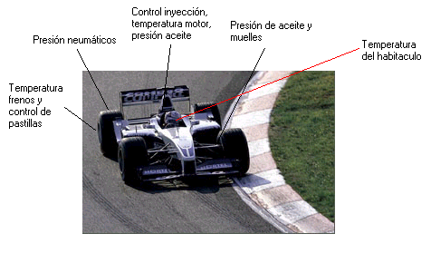
Introducción al software de los sistemas de computación
Tipos de Sistemas Operativos
Multiproceso: Dos o más procesadores interconectados trabajando simultáneamente, formando un único ordenador. Pueden ser:
Multiproceso asimétrico, un procesador principal controla el comportamiento global de todos los demás.
Multiproceso simétrico. No existe un procesador controlador único Si se agregan procesadores se consigue aumentar linealmente la capacidad del sistema.
Tecnologías de la información y de la comunicación

Slide 27
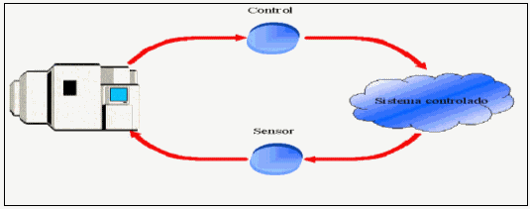
Introducción al software de los sistemas de computación
Tipos de Sistemas Operativos
En tiempo real: Para el control de aplicaciones en Tiempo Real (en las cuales el factor tiempo es crucial).
Los SO en tiempo real deben ser capaces de responder a determinados eventos en plazos de tiempos previamente determinados. Muy usados en control industrial, control de vuelo, etc.
Tecnologías de la información y de la comunicación

Slide 28
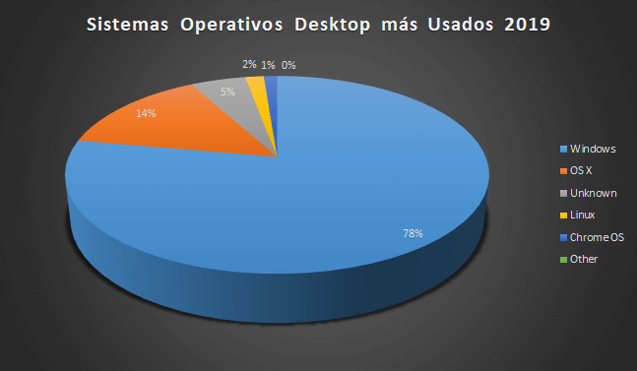
Introducción al software de los sistemas de computación
Sistemas Operativos mas usados (2019)
Tecnologías de la información y de la comunicación

Slide 29
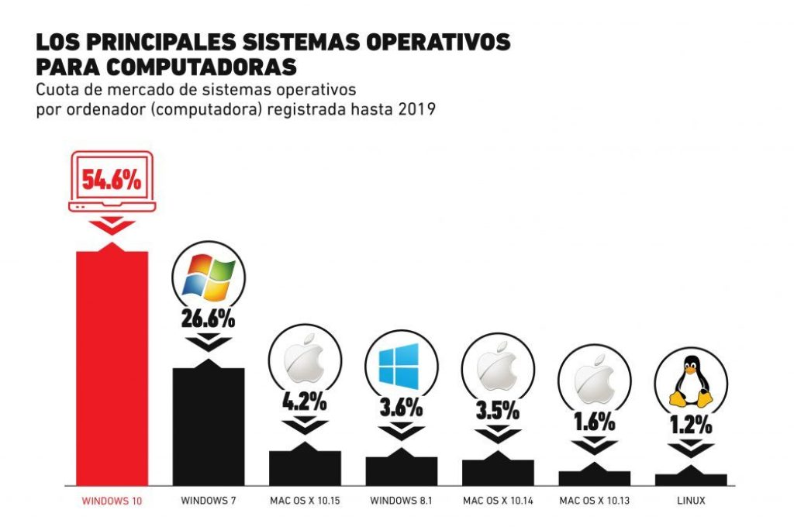
Introducción al software de los sistemas de computación
Sistemas Operativos mas usados (enero 2020)
Tecnologías de la información y de la comunicación

Slide 30
Introducción al software de los sistemas de computación
Sistemas Operativos mas usados (2019)
Windows 10 versión 1507: lanzamiento, el 29 de julio de 2015.
Windows 10 versión 1511 «November Update»: lanzamiento, el 10 de noviembre de 2015.
Windows 10 versión 1607 «Anniversary Update»: lanzamiento, el 2 de agosto de 2016.
Windows 10 versión 1703 «Creators Update»: lanzamiento, el 5 de abril de 2017.
Windows 10 versión 1709 «Fall Creators Update»: lanzamiento, el 17 de octubre de 2017.
Windows 10 versión 1803 «April 2018 Update»: lanzamiento, el 30 de abril de 2018.
Windows 10 versión 1809 «October 2018 Update»: lanzamiento, el 13 de noviembre de 2018.
Windows 10 versión 1903 «May 2019 Update»: lanzamiento, el 21 de mayo de 2019.
Windows 10 versión 1909 «Mar 2020 Update»: lanzamiento, el 10 de marzo de 2020.
Tecnologías de la información y de la comunicación

Slide 31
Sistemas Operativos Moviles

Slide 32
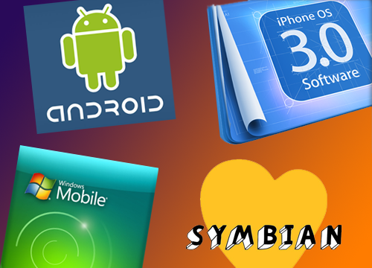
Introducción al software de los sistemas de computación
Sistemas Operativos Moviles
Un sistema operativo móvil o SO móvil es un sistema operativo que controla un dispositivo móvil al igual que las computadoras utilizan Windows o Linux entre otros.
Sin embargo, los sistemas operativos móviles son bastantes más simples y están más orientados a la conectividad inalámbrica, los formatos multimedia para móviles y las diferentes maneras de introducir información en ellos.
Tecnologías de la información y de la comunicación

Slide 33
Introducción al software de los sistemas de computación
Capas de Sistemas Operativos Moviles
Kernel
El kernel proporciona el acceso a los distintos elementos del Hardware del dispositivo. Ofrece distintos servicios a las superiores como son los controladores o drivers para el hardware, la gestión de procesos, el sistema de archivos y el acceso y gestión de la memoria
Middleware
El middleware es el conjunto de módulos que hacen posible la propia existencia de aplicaciones para móviles.
Es totalmente transparente para el usuario y ofrece servicios claves como el motor de mensajería y comunicaciones, codecs multimedia, intérpretes de pagina web, gestión del dispositivo y seguridad.
Tecnologías de la información y de la comunicación

Slide 34
Introducción al software de los sistemas de computación
Capas de Sistemas Operativos Moviles
Entorno de ejecución de aplicaciones
El entorno de ejecución de aplicaciones consiste en un gestor de aplicaciones y un conjunto de interfaces programables abiertas y programables por parte de los desarrolladores para facilitar la creación de software
Interfaz de usuario
Las Interfaces de usuario facilitan la interacción con el usuario y el diseño de la presentación visual de la aplicación. Los servicios que incluye son el de componentes gráficos (botones, pantallas, listas, etc.) y el del marco de interacción.
Aparte de estas capas también existe una familia de aplicaciones nativas del teléfono que suelen incluir los menús, el marcador de números de teléfono etc.
Tecnologías de la información y de la comunicación

Slide 35
Introducción al software de los sistemas de computación
Evolucion de los Sistemas Operativos Moviles
Tecnologías de la información y de la comunicación

Slide 36
Introducción al software de los sistemas de computación
Evolucion de los Sistemas Operativos Moviles
Tecnologías de la información y de la comunicación

Slide 37
Introducción al software de los sistemas de computación
Evolucion de los Sistemas Operativos Moviles
Tecnologías de la información y de la comunicación

Slide 38
Introducción al software de los sistemas de computación
Evolucion de los Sistemas Operativos Moviles
Tecnologías de la información y de la comunicación

Slide 39
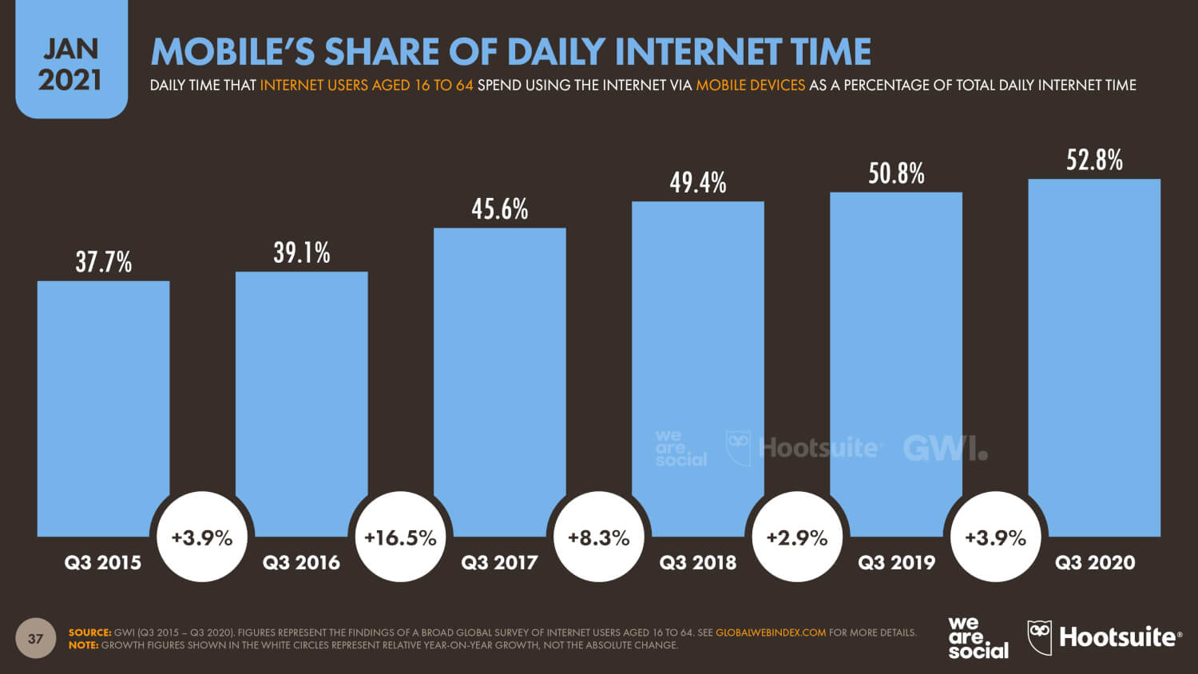
Uso de Sistemas Operativos Moviles (2021)
Evolución del tiempo diario en Internet desde dispositivos móviles

Slide 40
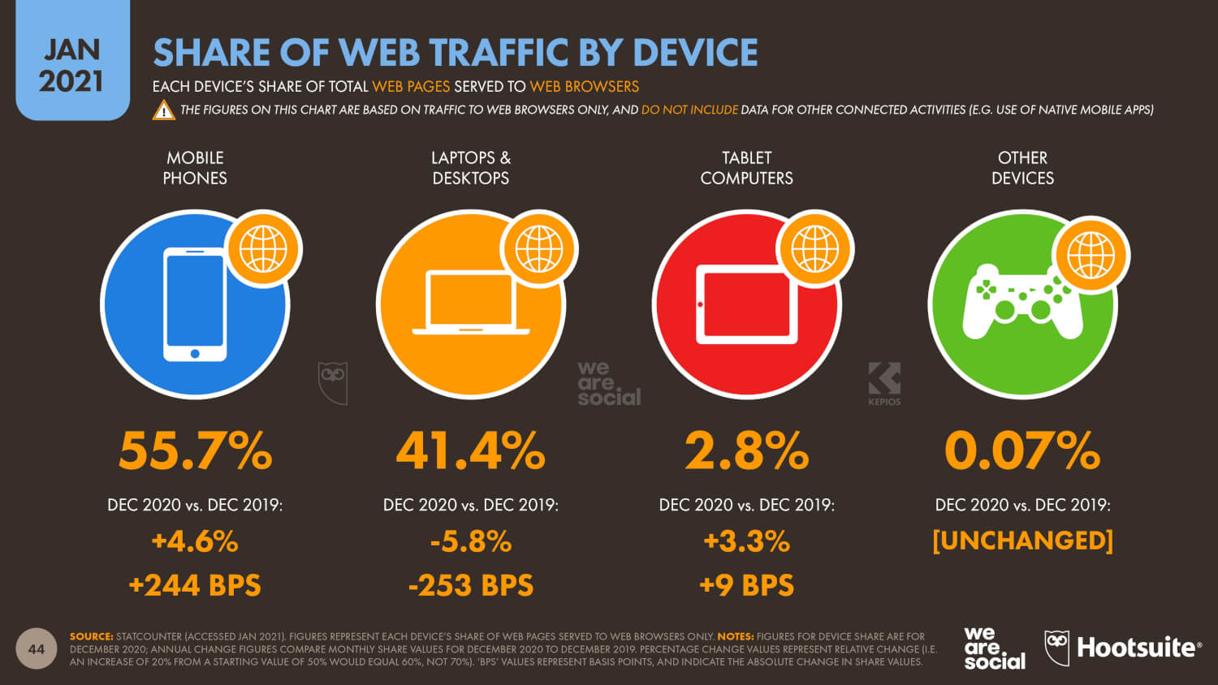
Uso de Sistemas Operativos Moviles
Tráfico web según el dispositivo usado

Slide 41
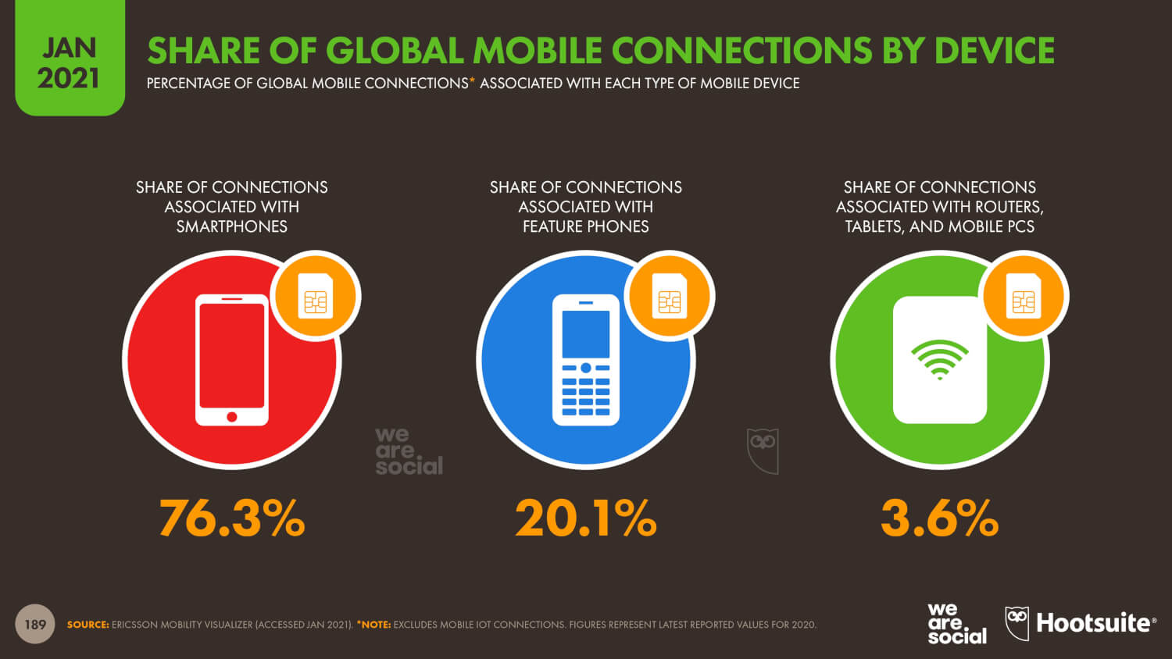
Uso de Sistemas Operativos Moviles
Participación de conexiones móviles globales por dispositivo

Slide 42
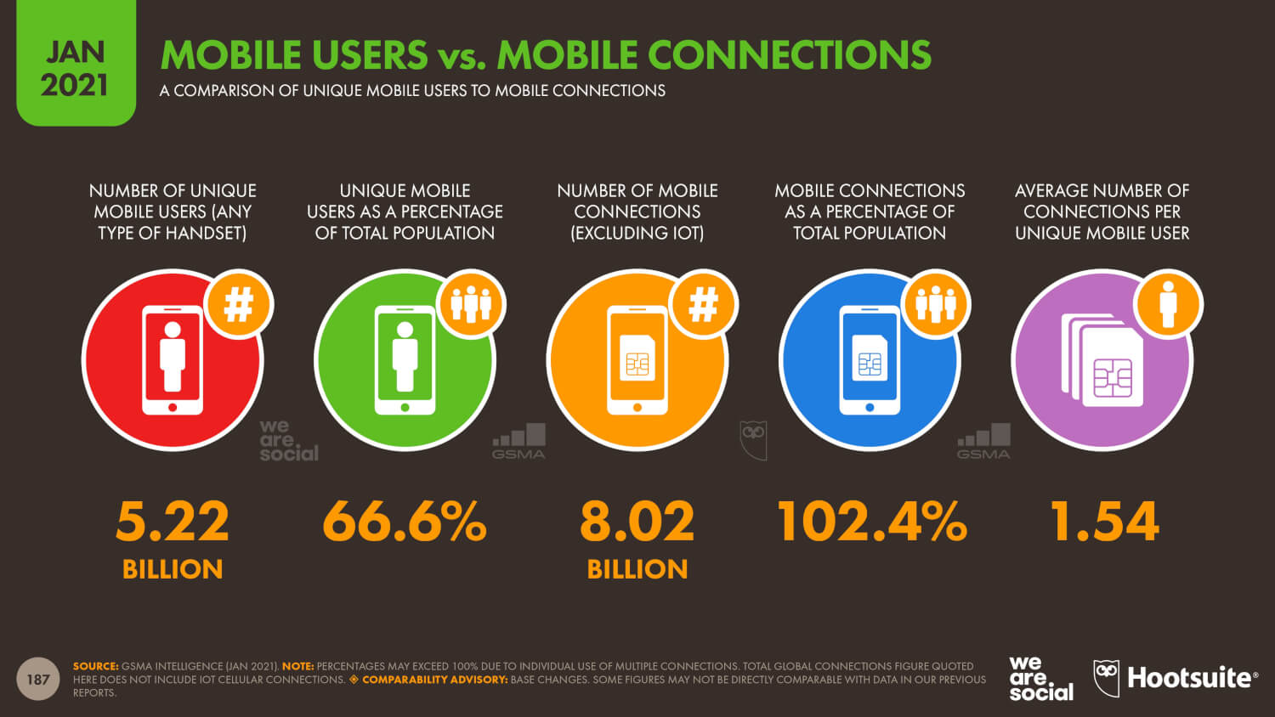
Uso de Sistemas Operativos Moviles
Usuarios móviles vs. conexiones móviles

Slide 43
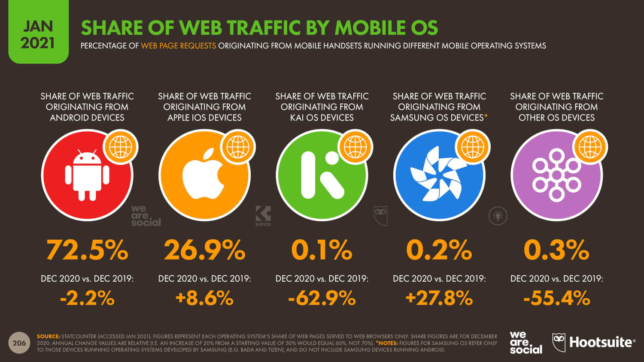
Uso de Sistemas Operativos Moviles
Sistema operativo móvil más usado

